Slide 1
หลักเกณฑ์การขอตำแหน่งทางวิชาการ ประกาศ กพอ. 63
โดย ศาสตราจารย์ ดร. สุเทพ สวนใต้ กรรมการ กพอ. มหาวิทยาลัยราชภัฏลำปาง มหาวิทยาลัยเชียงใหม่

Slide 4
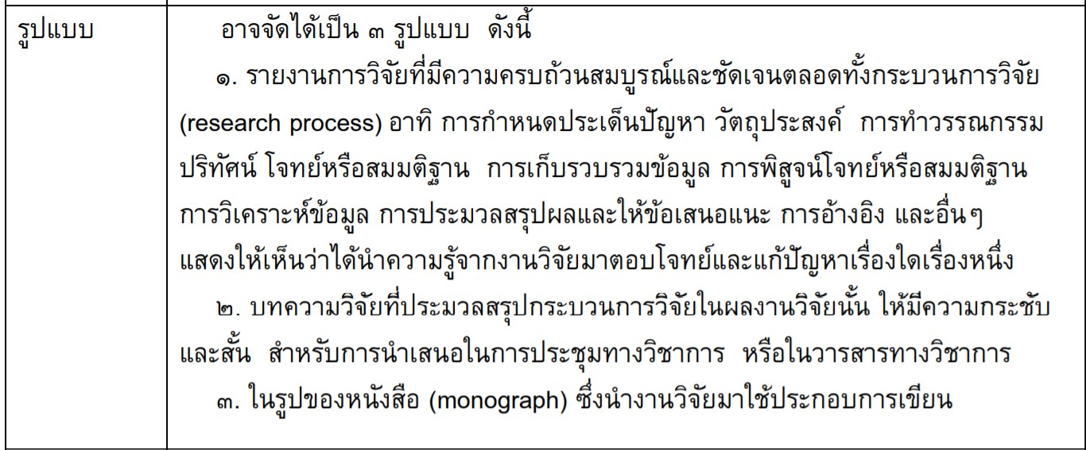

Slide 7
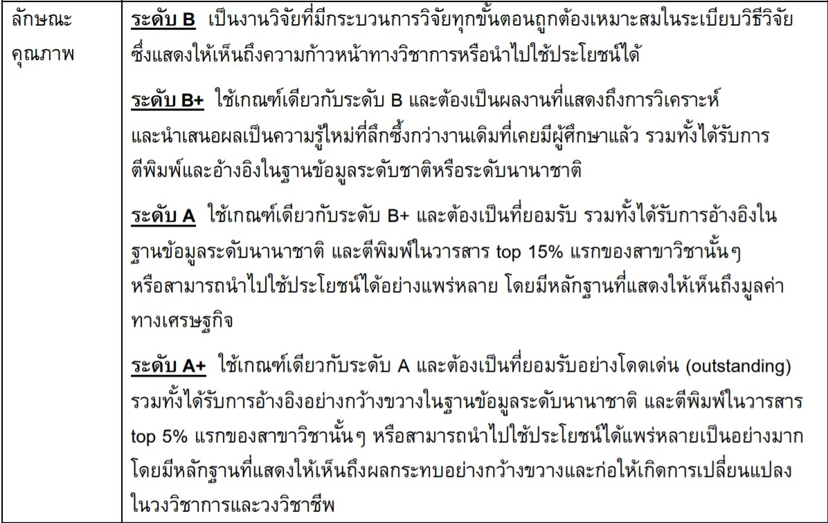

Slide 8
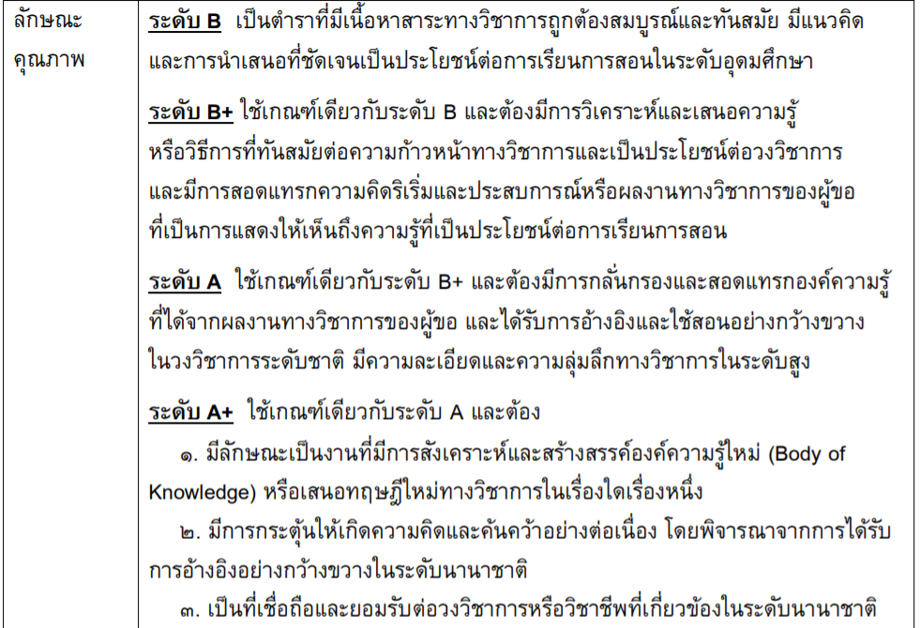
คุณภาพของตำรา

Slide 9
คุณภาพหนังสือ

Slide 11
ตำแหน่งผู้ช่วยศาสตราจารย์
 | งานวิจัย | ผลงานลักษณะอื่น | ผลงานรับใช้สังคม | ตำรา /หนังสือ | บทความวิชาการ | การเผยแพร่และการมีส่วนร่วมในผลงาน
ทางเลือก 1 | 2 (B) |  |  |  |  | - ในฐานที่ กพอ. กำหนด - อย่างน้อย 1 เรื่อง เป็น first author หรือ corresponding author
ทางเลือก 2 | 1 (B) | 1 (B)
ทางเลือก 3 | 1 (B) |  | 1 (B)
ทางเลือก 4 | 1 (B) |  |  | 1 (B)

Slide 12
ตำแหน่งผู้ช่วยศาสตราจารย์ (เฉพาะสังคม และ มนุษย์)
 | งานวิจัย | ผลงานลักษณะอื่น | ผลงานรับใช้สังคม | ตำรา /หนังสือ | บทความวิชาการ | การเผยแพร่และการมีส่วนร่วมในผลงาน
ทางเลือก 5 |  | 1+1= 2 (B) |  |  |  | - ในฐานที่ กพอ. กำหนด - ผลงานอย่างน้อย 1 เรื่อง เป็น first author
ทางเลือก 6 |  | 1 (B) | 1 (B)
ทางเลือก 7 |  | 1 (B) |  | 1(B)
ทางเลือก 8 |  |  | 1 (B) | 1(B)
ทางเลือก 9 |  |  | 1+1 = 2(B)
ทางเลือก 10 |  | 1(B) |  |  | 1(B+)
ทางเลือก 11 |  |  | 1(B) |  | 1(B+)
ทางเลือก 12 |  |  |  | 1(B) | 1(B+)

Slide 13
ตำแหน่งรองศาสตราจารย์
วิธีที่ 1 | งานวิจัย | ผลงานลักษณะอื่น | ผลงานรับใช้สังคม | ตำรา /หนังสือ | บทความวิชาการ | การเผยแพร่และการมีส่วนร่วมในผลงาน
ทางเลือก 1 | 2 (B+) |  |  | 1(B+) |  | - ในฐานที่ กพอ. กำหนด หรือ TCI กลุ่ม 1 - งานวิจัยอย่างน้อย 1 เรื่อง เป็น first author หรือ corresponding author - ตำรา/หนังสืออย่างน้อย 1 เรื่องเป็น first author
ทางเลือก 2 | 1 (B+) | 1 (B+) |  | 1(B+)
ทางเลือก 3 | 1 (B+) |  | 1 (B+) | 1(B+)

Slide 14
ตำแหน่งรองศาสตราจารย์
วิธีที่ 2 | งานวิจัย | ผลงานลักษณะอื่น | ผลงานรับใช้สังคม | ตำรา /หนังสือ | การเผยแพร่และการมีส่วนร่วมในผลงาน
ทางเลือก 1 | 3 (2A, 1B+) |  |  |  | - ในฐานที่ กพอ. กำหนด หรือ TCI กลุ่ม 1 - งานวิจัยอย่างน้อย 2 เรื่องที่มี คุณภาพ A ต้องเป็น first author หรือ corresponding author
ทางเลือก 2 | 2 (A) | 1 (B+)
ทางเลือก 3 | 2 (A) |  | 1 (B+)
ทางเลือก 4 (สังคม-มนุษย์) |  |  |  | 3 (2 A, 1B+) | - ตำรา/หนังสืออย่างน้อย 2 เรื่องที่คุณภาพ A ต้องเป็น first author
ใช้ผลงานเก่าก่อนได้รับตำแหน่ง ผู้ช่วยศาสตราจารย์ ได้ (ไม่เกินห้าปีก่อนวันที่ได้ตำแหน่ง ผศ.) ใช้ได้จำนวน ๑ ใน ๓ ของผลงานที่นำมาเสนอขอกำหนดตำแหน่ง

Slide 15
ตำแหน่งรองศาสตราจารย์
วิธีที่ 3 | งานวิจัย | การเผยแพร่และการมีส่วนร่วมในผลงาน
วิทยาศาสตร์ เทคโนโลยี วิศวกรรมศาสตร์ แพทยศาสตร์ และสาขาวิชาอื่น ๆ ตามที่ ก.พ.อ. กำหนด | 10 | (1) ในฐานข้อมูล Scopus โดยอยู่ใน Quartile1 และ Quartile2 โดยอย่างน้อย 5 เรื่อง เป็น first author หรือ corresponding author (2) Life –time Citation จาก Scopus อย่างน้อย 500 รายการ (3) Life -time h -index (Scopus) ไม่น้อยกว่า 8 (4) Principal investigator ทุนภายนอกสถาบัน อย่างน้อย 5 โครงการ
บริหารธุรกิจ เศรษฐศาสตร์ และสาขาวิชาอื่น ๆ ตามที่ ก.พ.อ. กำหนด | 5 | (1) ในฐานข้อมูล Scopus โดยอย่างน้อย 3 เรื่อง เป็น first author หรือ corresponding author (2) Life –time Citation จาก Scopus อย่างน้อย 150 รายการ (3) Life -time h -index (Scopus) ไม่น้อยกว่า 4 (4) Principal investigator ทุนภายนอกสถาบัน อย่างน้อย 5 โครงการ
- ไม่ต้องแต่งตั้งคณะกรรมการผู้ทรงคุณวุฒิเพื่อประเมิน - กพอ. ตรวจสอบ จริยธรรม และ จรรยาบรรณทางวิชาการ และผลงานตามเกณฑ์ที่กำหนด

Slide 16
ตำแหน่งศาสตราจารย์
วิธีที่ 1 | งานวิจัย | ผลงานลักษณะอื่น | ผลงานรับใช้สังคม | ตำรา /หนังสือ | การเผยแพร่และการมีส่วนร่วมในผลงาน
ทางเลือก 1 | 5 (A) |  |  | 1(A) | - ในฐานที่ กพอ. กำหนด ฐานนานาชาติเท่านั้น - ผลงานวิชาการอย่างน้อย 2 เรื่อง เป็น first author หรือ corresponding author - ตำรา/หนังสืออย่างน้อย 1 เรื่องเป็น first author
ทางเลือก 2 | 1 (A) | 4 (A) |  | 1(A)
ทางเลือก 3 (สังคม มนุษย์) | 3 (A) |  |  | 2(A)
ทางเลือก 4 (สังคม มนุษย์) | 1 (A) | 2 (A) |  | 2 (A)

Slide 17
ตำแหน่งศาสตราจารย์
วิธีที่ 2 | งานวิจัย | ผลงานลักษณะอื่น | ผลงานรับใช้สังคม | ตำรา /หนังสือ | การเผยแพร่และการมีส่วนร่วมในผลงาน
ทางเลือก 1 | 5 (2A+, 3A) |  |  |  | - ในฐานนานาชาติ - ผลงานอย่างน้อย 2 เรื่องที่มีคุณภาพ A+ และอย่างน้อย 1 เรื่องที่มีคุณภาพ A ต้องเป็น first author หรือ corresponding author
ทางเลือก 2 | 1 | + 4 = 5 (2A+, 3A)
ทางเลือก 3 | 10 (A) |  |  |  | - ในฐานนานาชาติ - อย่างน้อย 6 เรื่องต้องเป็น first author หรือ corresponding author
ทางเลือก 4 (สังคม-มนุษย์) | 5 (2A+, 3A) |  |  |  | - ในฐานนานาชาติ - ผลงานอย่างน้อย 2 เรื่องที่มีคุณภาพ A+ และอย่างน้อย 1 เรื่องที่มีคุณภาพ A ต้องเป็น first author หรือ corresponding author

Slide 18
ตำแหน่งศาสตราจารย์
วิธีที่ 2 | งานวิจัย | ผลงานลักษณะอื่น | ผลงานรับใช้สังคม | ผลงานรับใช้สังคม | ตำรา /หนังสือ | การเผยแพร่และการมีส่วนร่วมในผลงาน
ทางเลือก 5 (สังคม-มนุษย์) | 1 | + 4 = 5 (2A+ , 3A) |  |  |  | - ในฐานนานาชาติ - ผลงานอย่างน้อย 2 เรื่องที่มีคุณภาพ A+ และอย่างน้อย 1 เรื่องที่มีคุณภาพ A ต้องเป็น first author หรือ corresponding author
ทางเลือก 6 (สังคม-มนุษย์) |  |  |  |  | 3 (1A+ , 2A) | ตำราหรือหนังสืออย่างน้อย 1 เล่มที่มีคุณภาพ A+ และอย่างน้อย 2 เล่มที่มีคุณภาพ A ต้องเป็น first author หรือ corresponding author
ใช้ผลงานเก่าก่อนได้รับตำแหน่ง รองศาสตราจารย์ ได้ (ไม่เกินห้าปีก่อนวันที่ได้ตำแหน่ง รศ.) ใช้ได้จำนวน ๑ ใน ๓ ของผลงานที่นำมาเสนอขอกำหนดตำแหน่ง

Slide 19
ตำแหน่งศาสตราจารย์
วิธีที่ 3 | งานวิจัย | การเผยแพร่และการมีส่วนร่วมในผลงาน
วิทยาศาสตร์ เทคโนโลยี วิศวกรรมศาสตร์ แพทยศาสตร์ และสาขาวิชาอื่น ๆ ตามที่ ก.พ.อ. กำหนด | 10 | (1) ในฐานข้อมูล Scopus โดยอยู่ใน Quartile1 และ Quartile2 โดยเป็น first author หรือ corresponding author (2) Life –time Citation จาก Scopus อย่างน้อย 1,000 รายการ (3) Life -time h -index (Scopus) ไม่น้อยกว่า 18 (4) Principal investigator ทุนภายนอกสถาบัน อย่างน้อย 10 โครงการ
บริหารธุรกิจ เศรษฐศาสตร์ และสาขาวิชาอื่น ๆ ตามที่ ก.พ.อ. กำหนด | 10 | (1) ในฐานข้อมูล Scopus โดยเป็น first author หรือ corresponding author (2) Life –time Citation จาก Scopus - สาขาบริหารธุรกิจ 500 รายการ - สาขาเศรษฐศาสตร์ 200 รายการ (3) Life -time h -index (Scopus) ไม่น้อยกว่า 8 (4) Principal investigator ทุนภายนอกสถาบัน อย่างน้อย 10 โครงการ
- ไม่ต้องแต่งตั้งคณะกรรมการผู้ทรงคุณวุฒิเพื่อประเมิน - กพอ. ตรวจสอบ จริยธรรม และ จรรยาบรรณทางวิชาการ และผลงานตามเกณฑ์ที่กำหนด

Slide 20
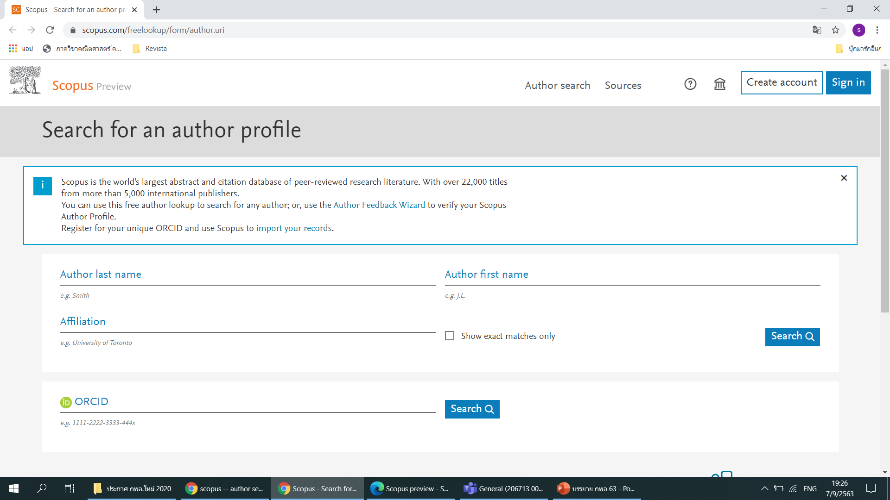
การค้นหา Profile ผู้แต่งในฐานข้อมูล Scopus
เปิด google แล้วพิมพ์ “scopus -- author search” กด Enter
เลือกคลิคที่ “Scopus Author ID” หรือ “Search for an author profile”

Slide 21
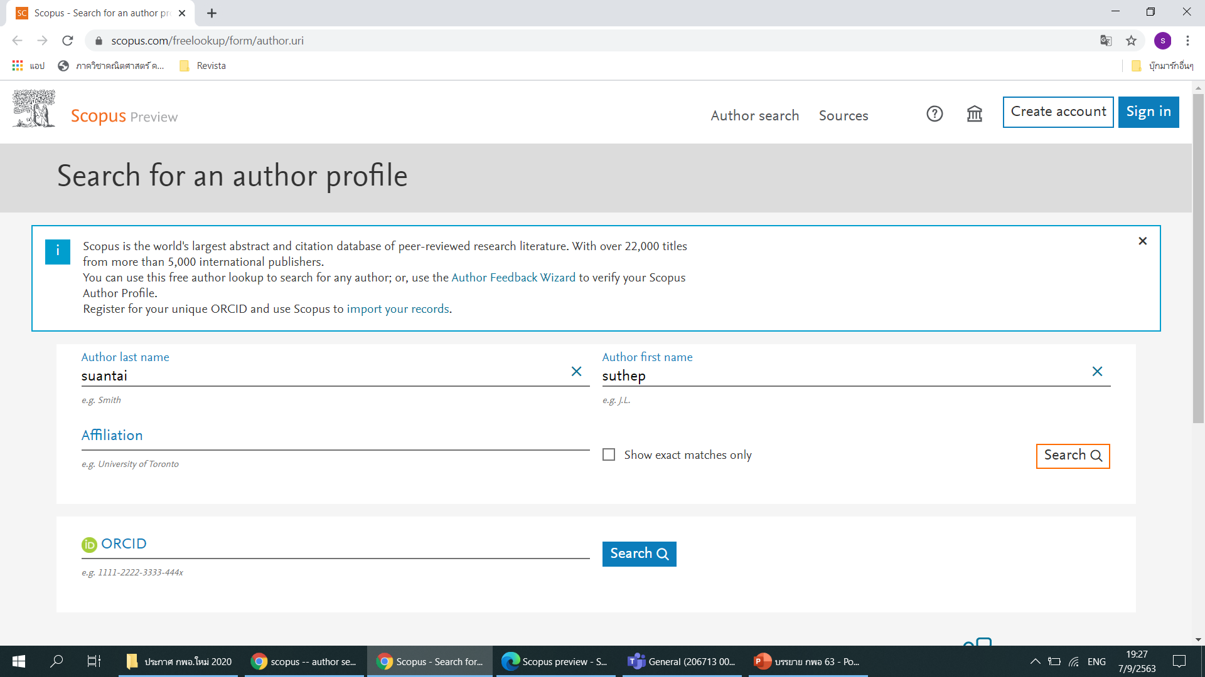

Slide 22
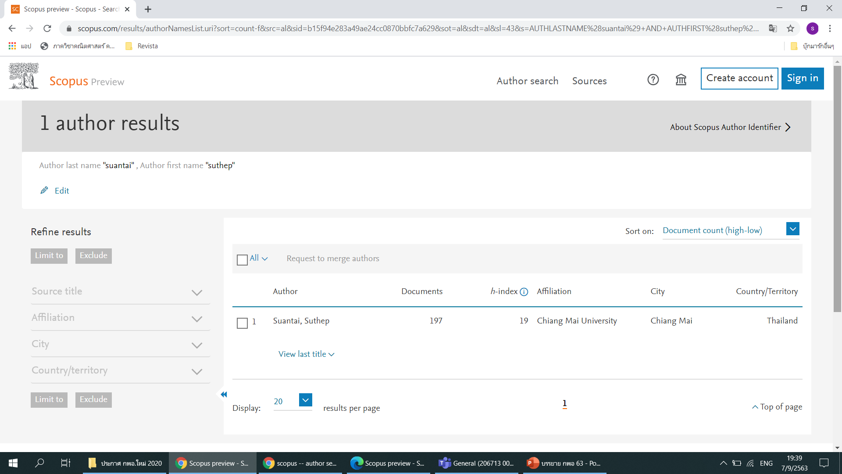

Slide 23
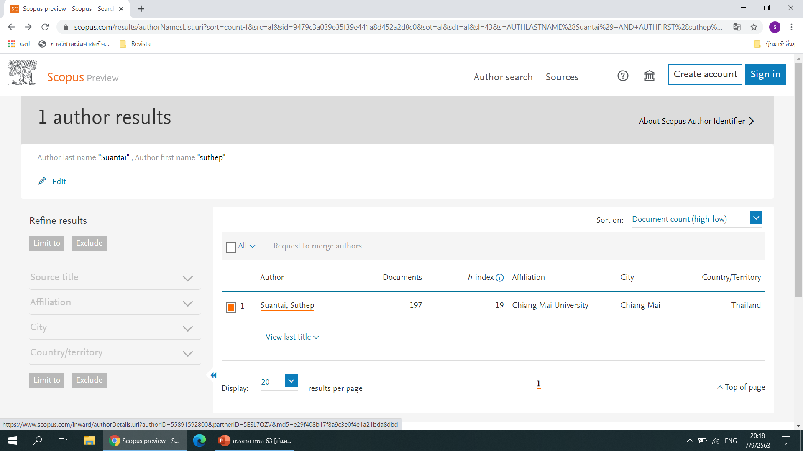

Slide 24
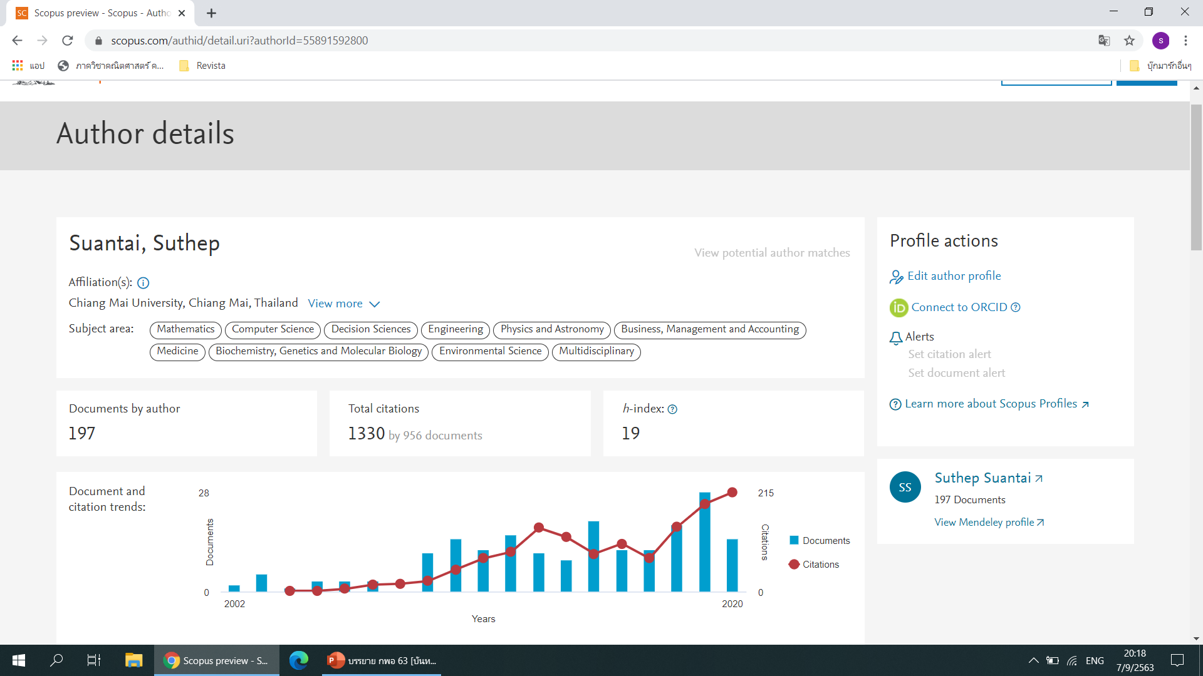

Slide 25
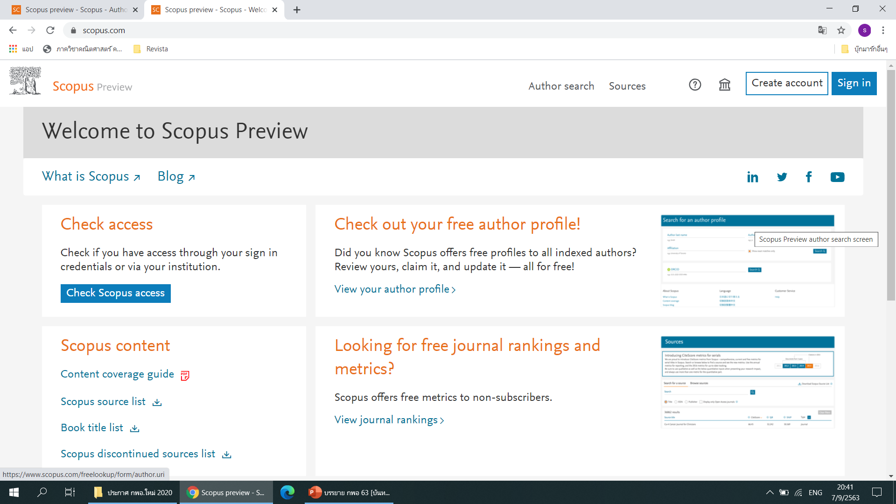
การค้นหาวารสารในฐาน Scopus ที่อยู่ใน Quartile 1, 2
พิมพ์ www.scopus.com
กดที่ source

Slide 26
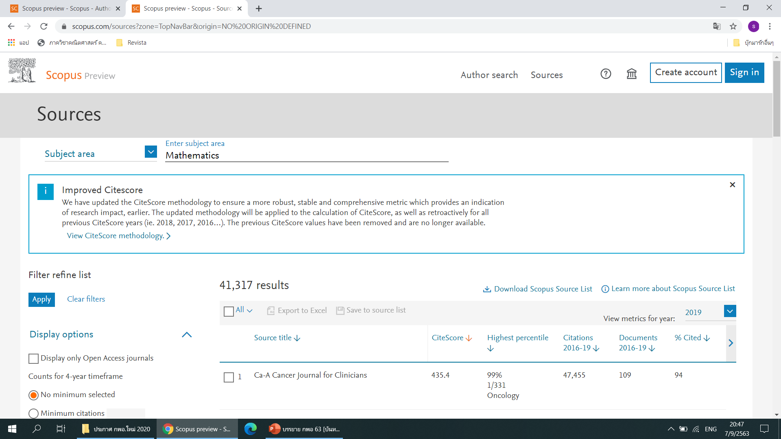

Slide 27
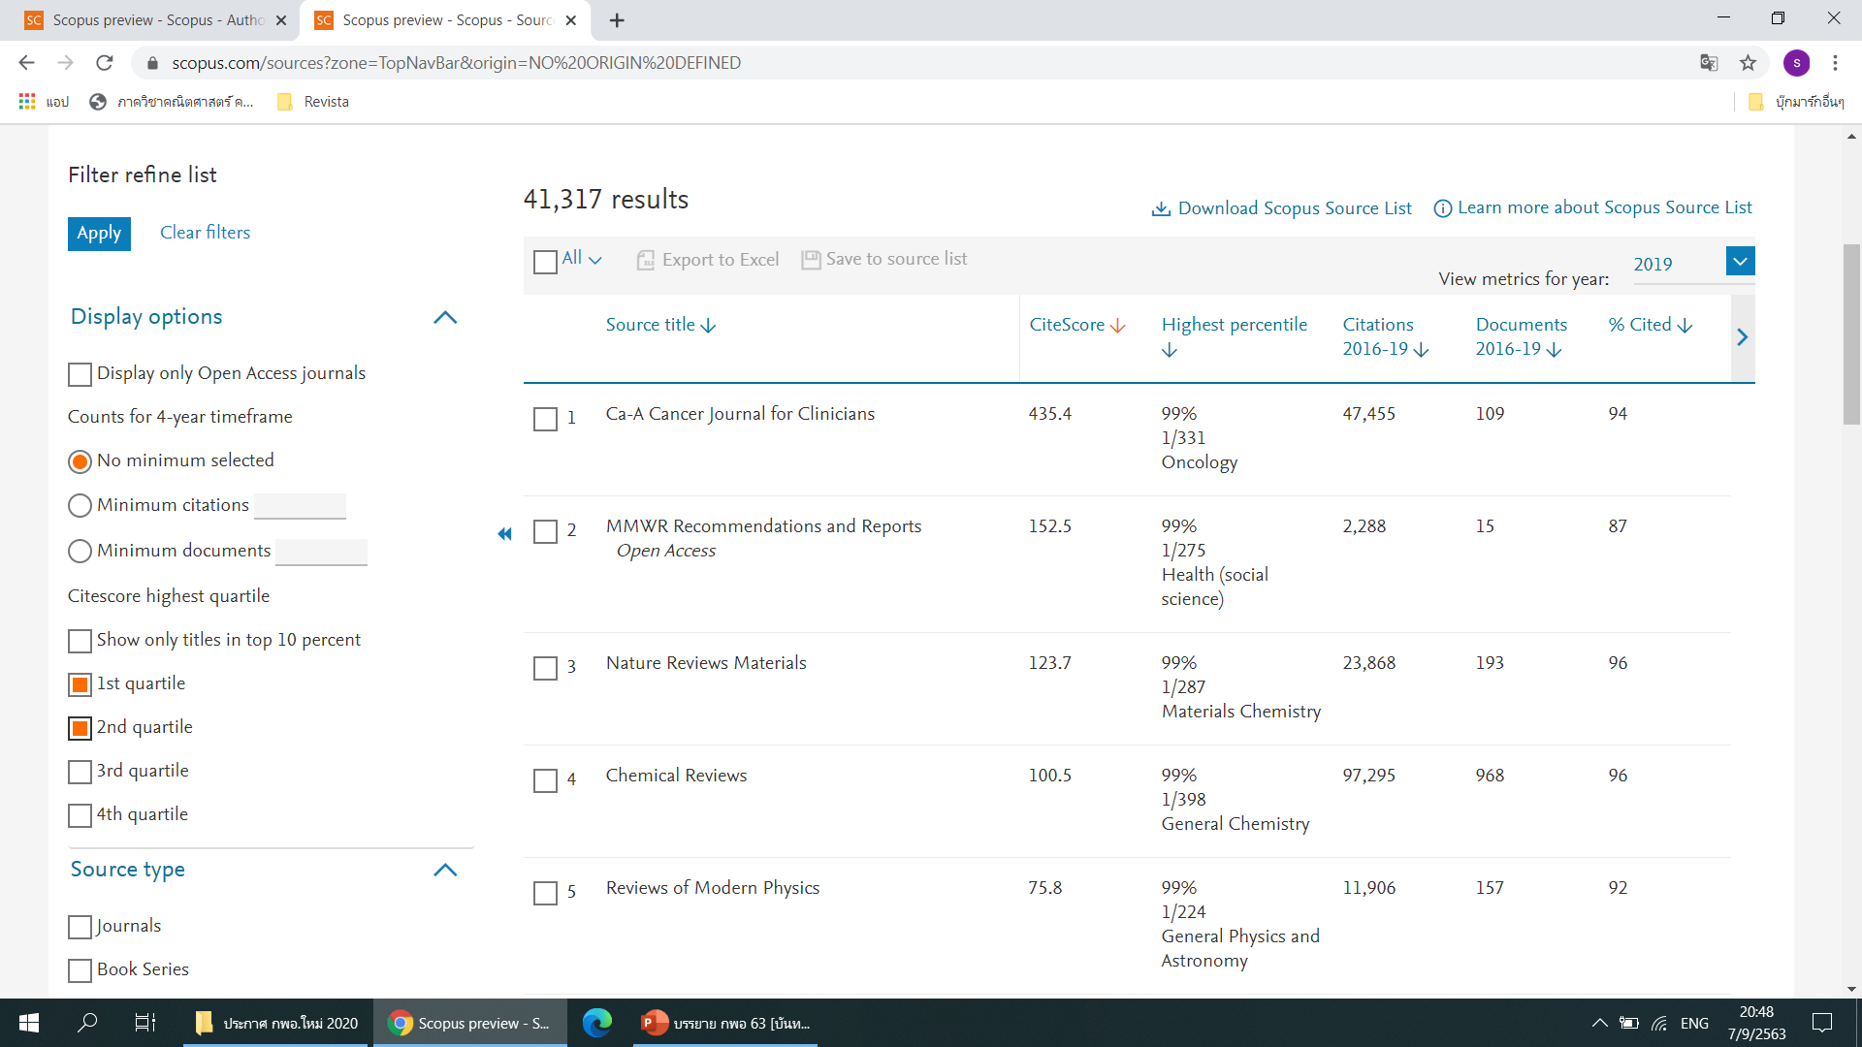

Slide 28
